Slide 1
K-Wert Messsystem
Automatisierungsprojekt
Andreas Schmidt
Stefan Steirer
Wolfgang Weingraber

Slide 2
Übersicht
Projektbeschreibung
Projektzeitplan
Präsentation Einzelteile
Produktpräsentation (Video)
Ergebnisse
Lessons Learned
k-Wert Messsystem 22.12.2021– Andreas Schmidt, Stefan Steirer und Wolfgang Weingraber

Slide 3
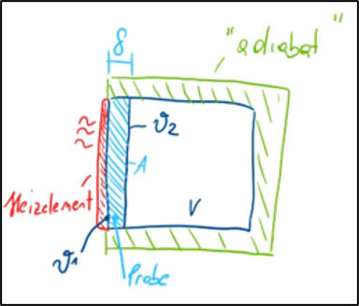
Projektbeschreibung
k-Wert ermitteln
Messvorrichtung
  austauschbare Proben
  GUI
Ziele
  Physisches System
  Implementierung Messsoftware
  Visualisierung / Interaktion
k-Wert Messsystem 22.12.2021– Andreas Schmidt, Stefan Steirer und Wolfgang Weingraber

Slide 4

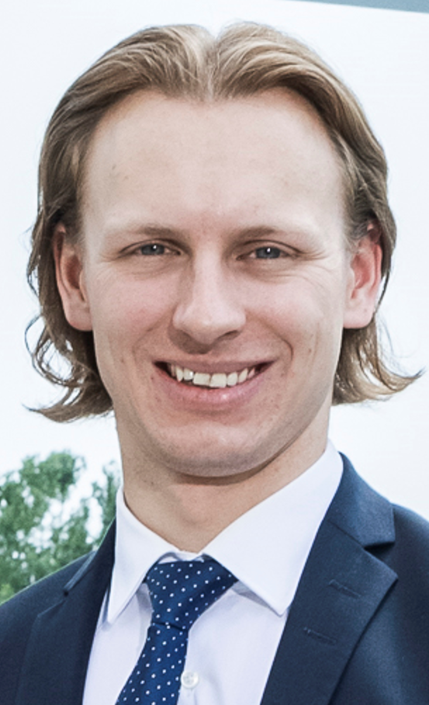

Projektzeitplan
Aufbau-konzept
Konstruktion
Fertigung
Aufbau
System-konzept
Schaltplan
Testaufbau
Mess-Software
Berechnungs-konzept
MATLAB Modell
Visualisierungs-Software
Validierungs-messungen
17.09.2021
22.12.2021
k-Wert Messsystem 22.12.2021– Andreas Schmidt, Stefan Steirer und Wolfgang Weingraber

Slide 5


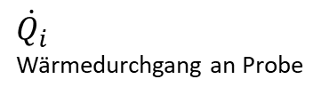
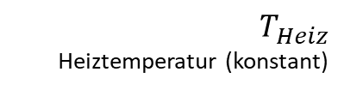
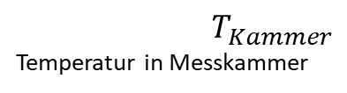
Berechnungskonzept
Berechnungsgrundlage
  Wärmedurchgang
  Wärmeenergie
Probe
$$T_{Kammer}$$
Temperatur in Messkammer
$$\dot{Q_{i}}=k_{Probe}∗A_{Probe}∗∆T_{Heiz−Kammer}$$
$$Q_{ges}=c_{Luft}∗m_{Kammer}∗∆T_{Kammer}$$
$$T_{Heiz}$$
Heiztemperatur (konstant)
$$\dot{Q_{i}}$$
Wärmedurchgang an Probe
k-Wert Messsystem 22.12.2021– Andreas Schmidt, Stefan Steirer und Wolfgang Weingraber

Slide 6
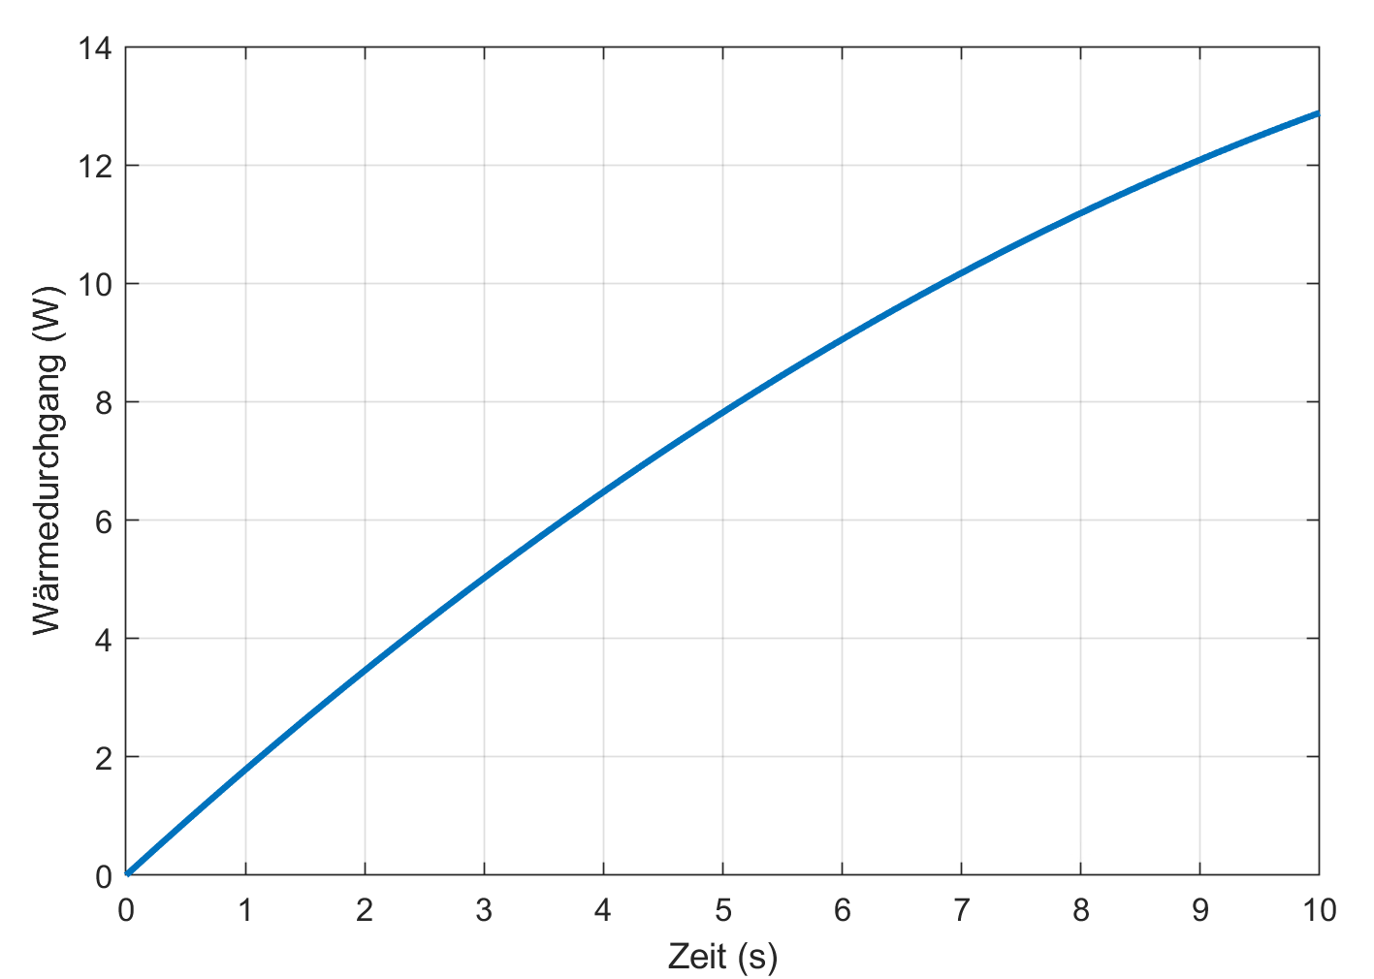

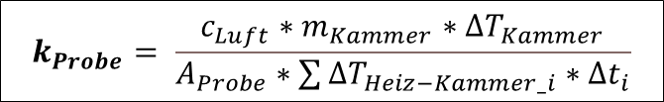





Berechnungskonzept
Diskretisiertes Signal
$$Q_{ges}=\sum_{i=0}^{n}{\dot{Q_{i}}∗{∆t}_{i}}$$
$$k_{Probe}= \frac{c_{Luft}∗m_{Kammer}∗∆T_{Kammer}}{A_{Probe}∗\sum{∆T_{Heiz−Kammer_i}∗∆t_{i}}}$$
$$.$$
$$.$$
$$.$$
$$.$$
$$.$$
$$.$$
$$Q_{n−2}$$
$$Q_{n−1}$$
$$Q_{n}$$
k-Wert Messsystem 22.12.2021– Andreas Schmidt, Stefan Steirer und Wolfgang Weingraber

Slide 7
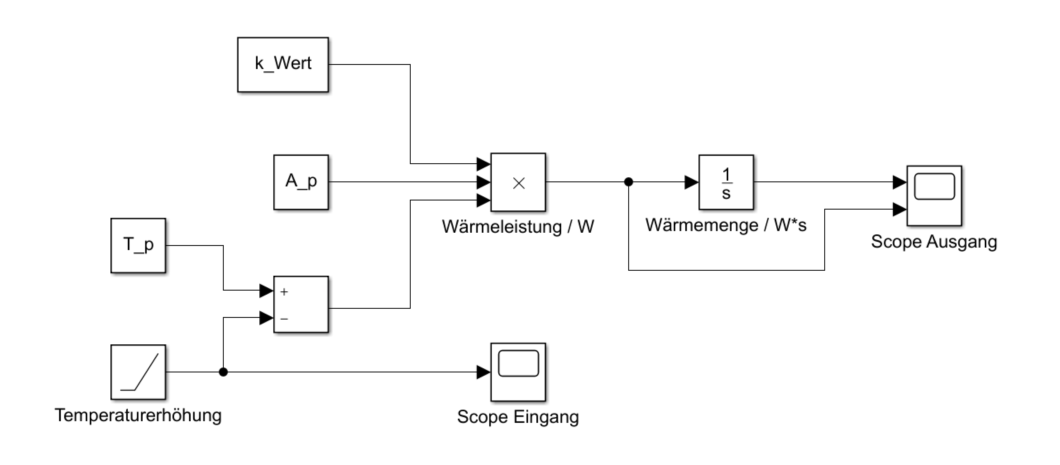
MATLAB-Modell
Wärmedurchgang
  I: Temperaturverlauf
  O: übertragene Wärmemenge
Zweck
  Systemverhalten
  Div. Temperaturverläufe
  Ergebnis-Validierung
k-Wert Messsystem 22.12.2021– Andreas Schmidt, Stefan Steirer und Wolfgang Weingraber

Slide 8
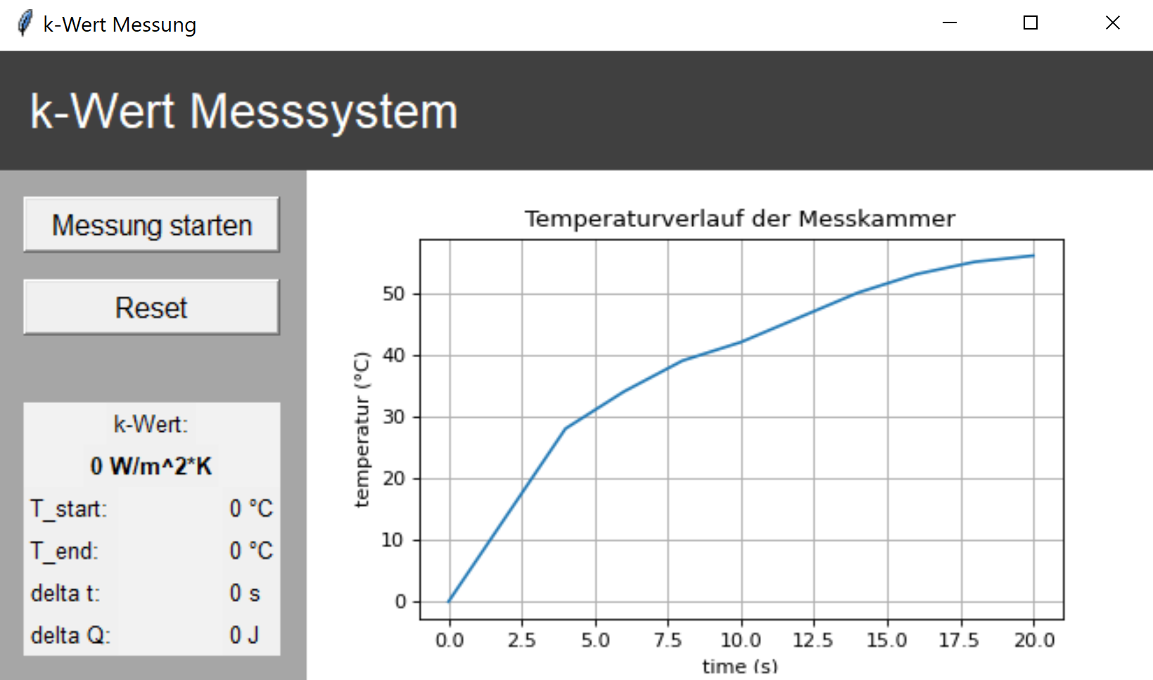
Visualisierung
Main areas
  Control-Buttons
  Info-Labels
  Temperaturverlauf
Python script
  TKinter
  NumPy
  Matplotlib
k-Wert Messsystem 22.12.2021– Andreas Schmidt, Stefan Steirer und Wolfgang Weingraber

Slide 9
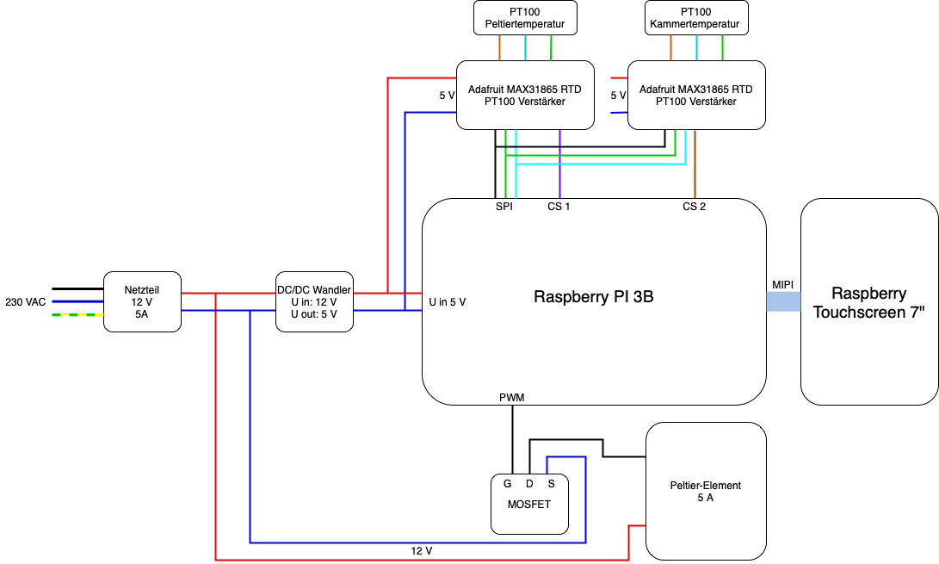
Systemkonzept
Funktionen
Heizen auf 50 °C
Temperatur messen
Grafische Darstellung
Versorgung über Netz
Komponenten
Raspberry Pi 3B
7“ Touchscreen
PT100
Peltier-Element
k-Wert Messsystem 22.12.2021– Andreas Schmidt, Stefan Steirer und Wolfgang Weingraber

Slide 10
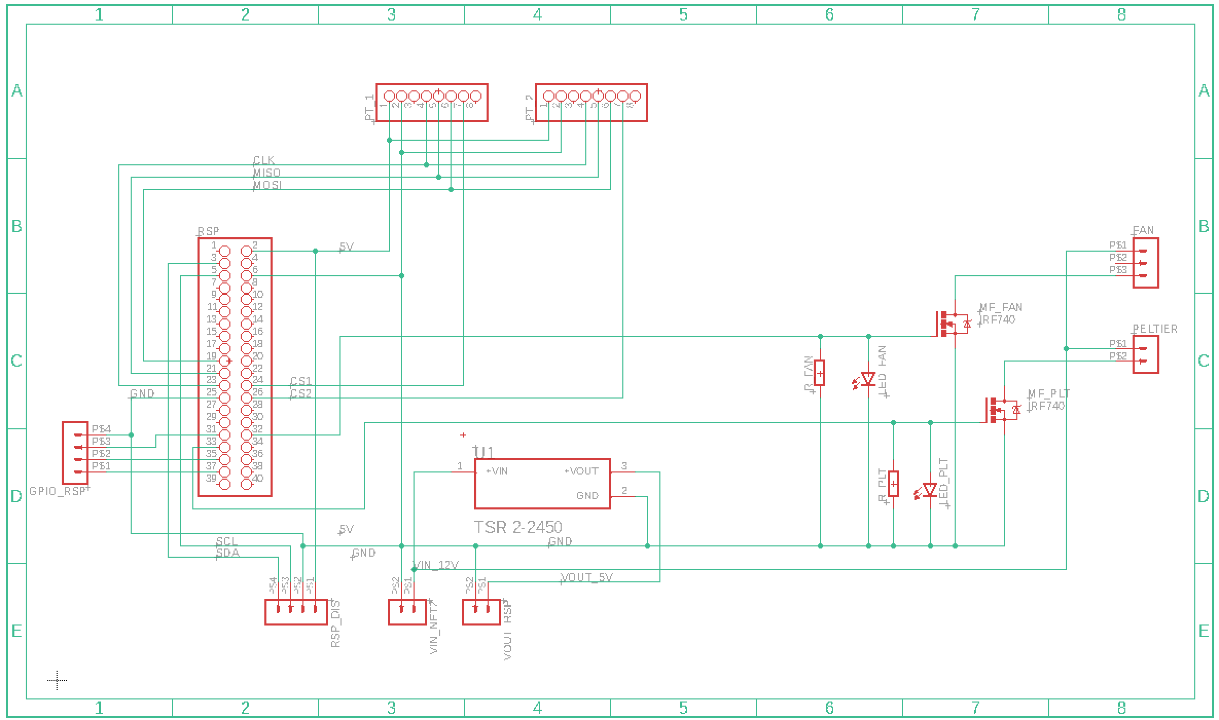
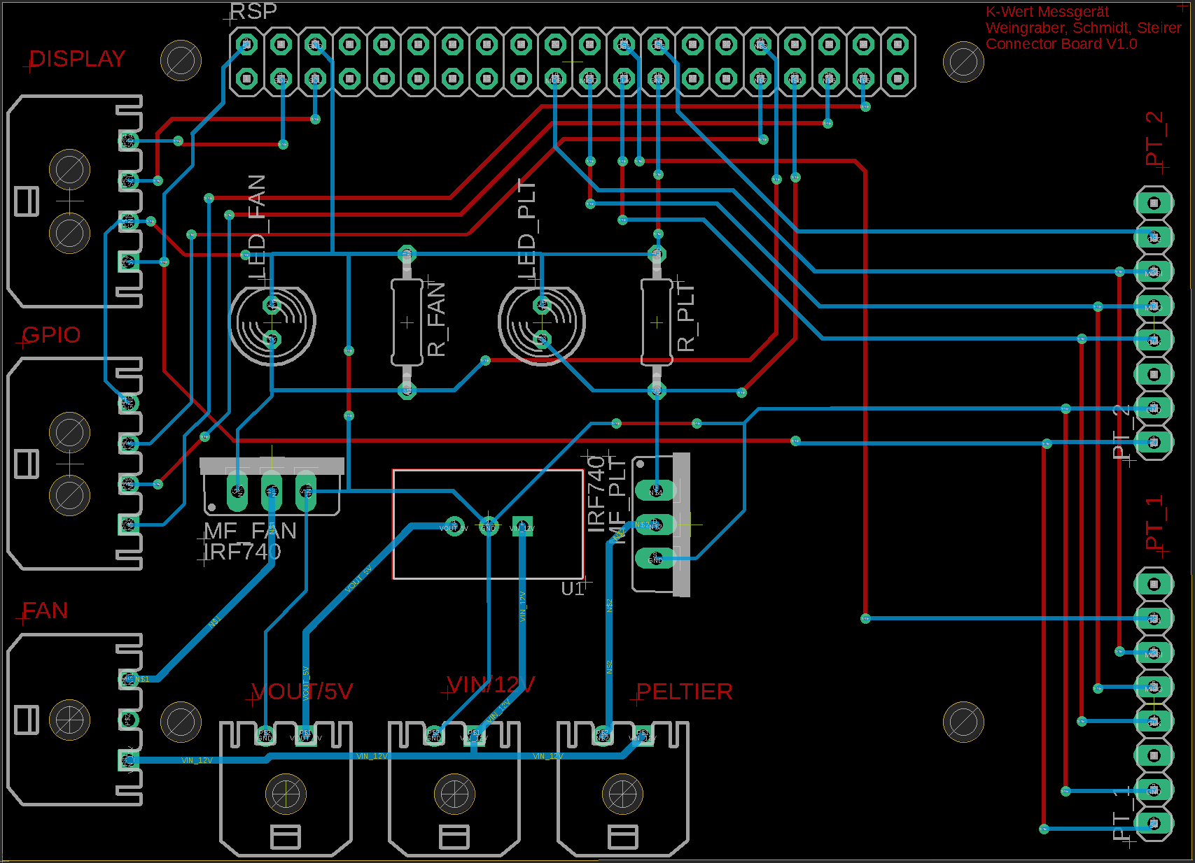
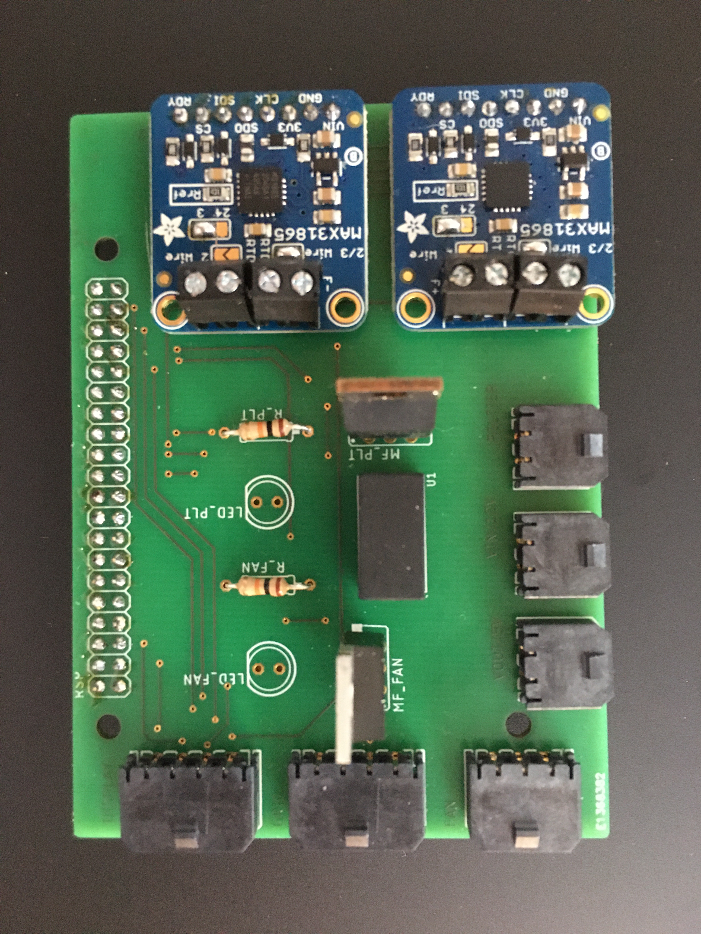

Connector PCBA
Schaltplan
Autodesk Eagle
Layout
Bedrahtete Bauteile
Zwei Lagen Aufbau
Bestückte PCBA
Auf Raspberry Pi gesteckt
Komponenten werden angesteckt
k-Wert Messsystem 22.12.2021– Andreas Schmidt, Stefan Steirer und Wolfgang Weingraber

Slide 11
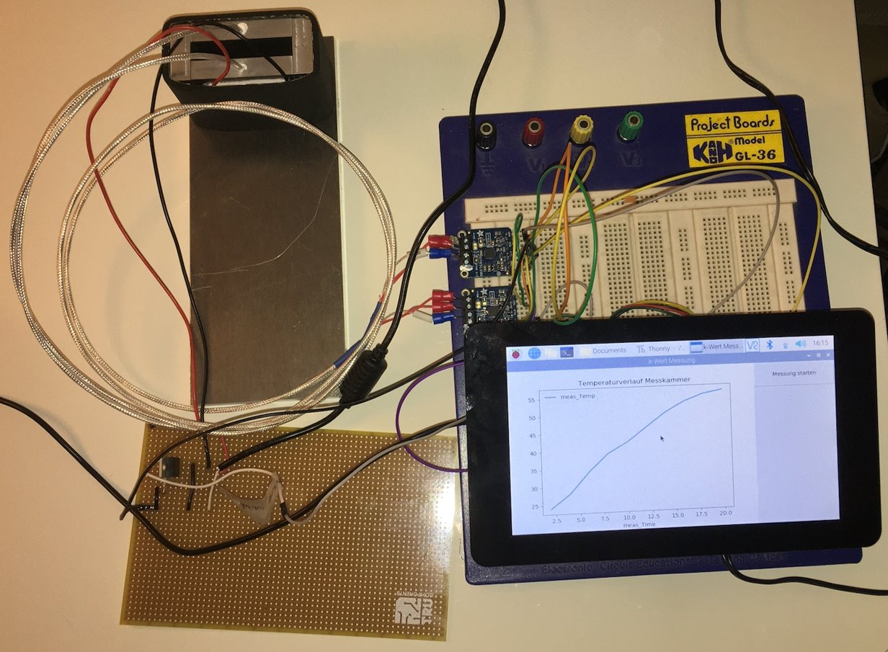
Testaufbau
Aufbau
Aufbau aus Aluminium Platten
Zwei PT100 und ein Peltier-Element
Touchscreen und Raspberry PI 3B
Nutzung
Überprüfung vom Systemkonzept
Test der Systemkomponenten
Erstellen/Testen der Mess-Software
k-Wert Messsystem 22.12.2021– Andreas Schmidt, Stefan Steirer und Wolfgang Weingraber

Slide 12
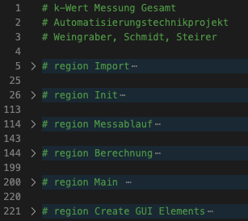
Mess-Software
Alle Module werden importiert
SPI Schnittstelle und PWM Ausgang festgelegt
Werte von PID Regler initialisiert
Startwerte gesetzt
Messung und Regelung der Temperatur
Berechnungsvorgang vom K-Wert
Funktion der Button Starten und Reset
Messablauf und Berechnung wird gestartet
Daten werden dargestellt auf GUI
Erstellung aller GUI Elemente
Button, Textfelder und Diagramm
k-Wert Messsystem 22.12.2021– Andreas Schmidt, Stefan Steirer und Wolfgang Weingraber

Slide 13
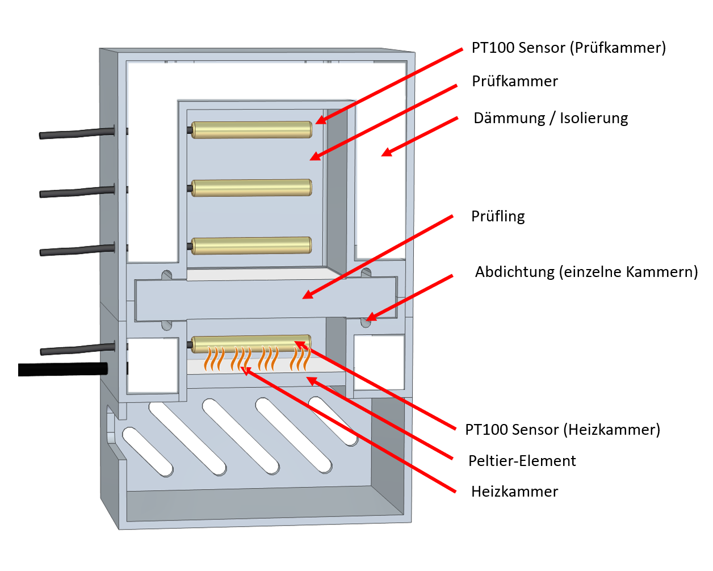
Konzept
Prüfkammer
  Abgedichtet
  Isoliert
Wärmeeinbringung
→ Peltier- Element
Temperaturmessung
→ PT100
k-Wert Messsystem 22.12.2021– Andreas Schmidt, Stefan Steirer und Wolfgang Weingraber

Slide 14
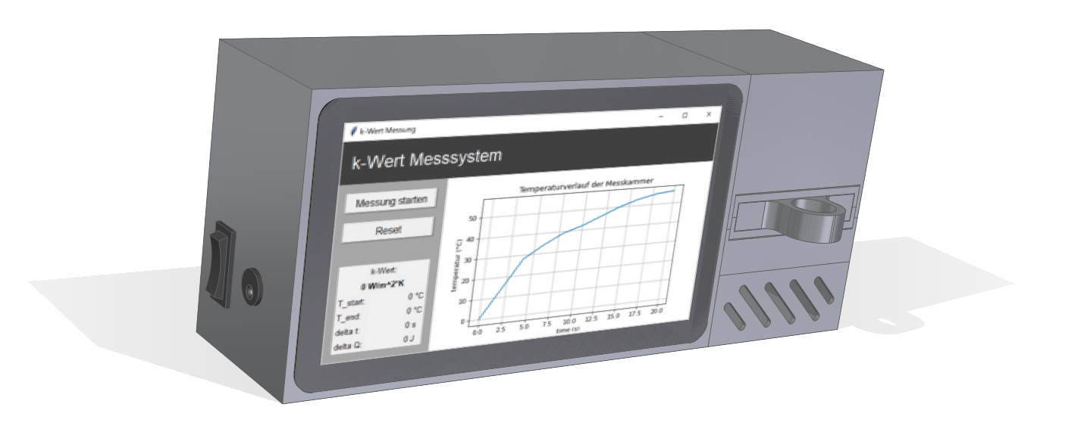
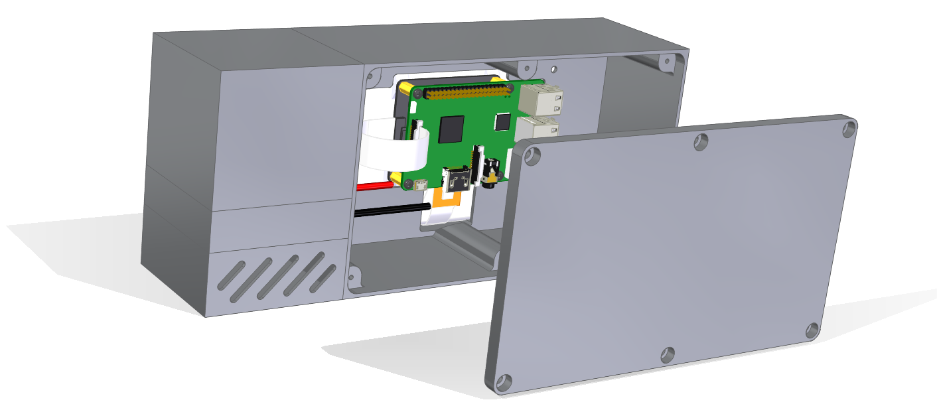
Konstruktion
Zweck
  Einhausung
  Aufnahme aller Komponenten
  Erschaffung einer „Einheit“
Herausforderung
  „Fertigungsgerecht“
k-Wert Messsystem 22.12.2021– Andreas Schmidt, Stefan Steirer und Wolfgang Weingraber

Slide 15
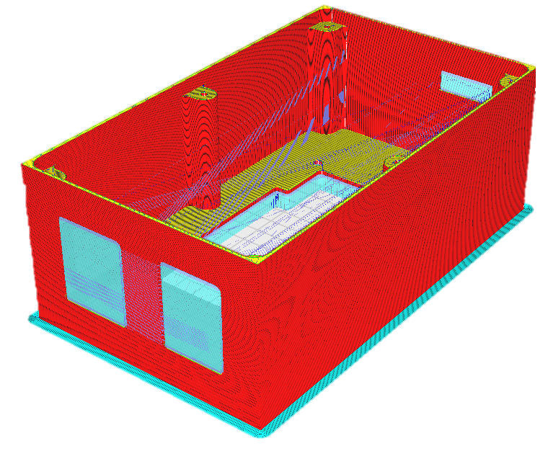
Fertigung
3D – PLA – Druck
Herausforderung
  Begrenzter Druckbereich
  → 210 x 210 x 280 mm
  Teils schwierige Strukturen
  Dichtflächen
  Druckzeit ca. 36 h
k-Wert Messsystem 22.12.2021– Andreas Schmidt, Stefan Steirer und Wolfgang Weingraber

Slide 16
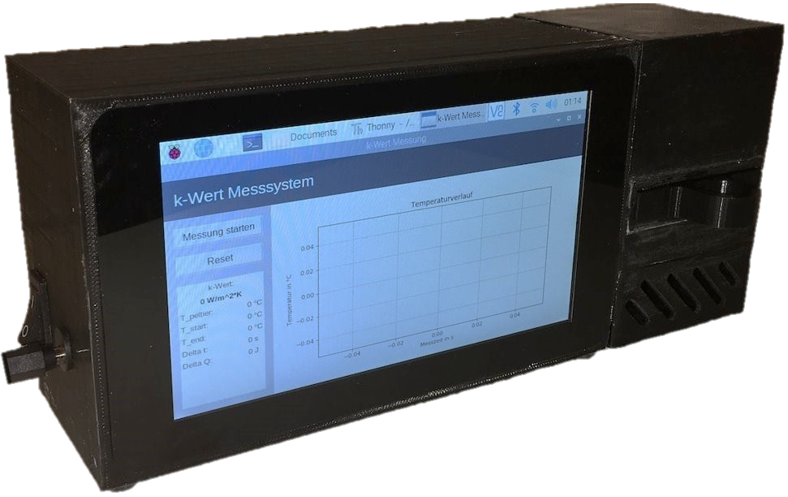
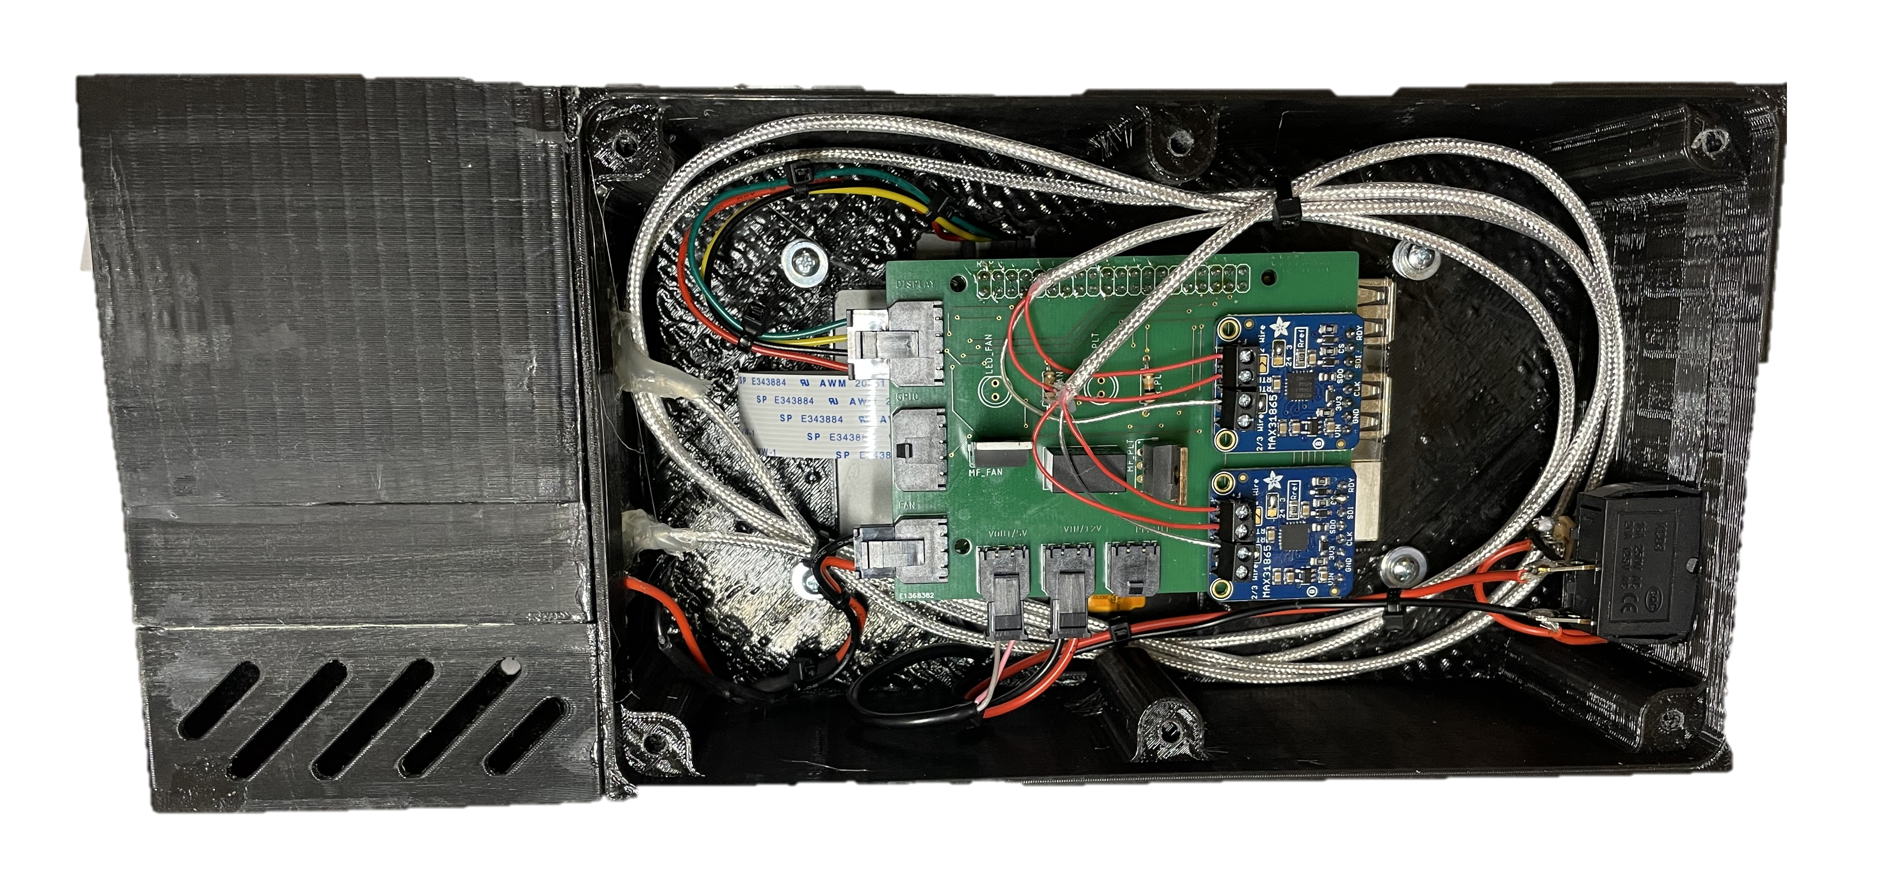
Aufbau
Physisches System
Herausforderung
  Fertigung / Komplementierung
  Isolierung / Dichtflächen
k-Wert Messsystem 22.12.2021– Andreas Schmidt, Stefan Steirer und Wolfgang Weingraber

Slide 17
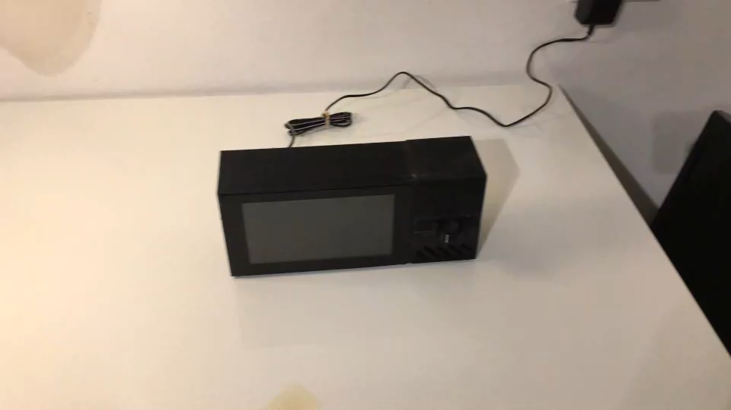
Produktpräsentation
K-Wert Messsystem 22.12.2021– Andreas Schmidt, Stefan Steirer und Wolfgang Weingraber

Slide 18
Ergebnisse / Validierung
Info | Testlauf 1 | Testlauf 2
Material | AlMg3 | Fichte
Dicke | 5 mm | 5 mm
Messdauer | 70 min | 70 min
ΔT | 26,2°C - 31,3°C | 31,6°C - 33,6°C
k-Wert (gemessen) | 0,0391 W/m²K | 0,0175 W/m²K
k-Wert (theoretisch) | 0,9999 W/m²K | 0,9629 W/m²K
k-Wert Messsystem 22.12.2021– Andreas Schmidt, Stefan Steirer und Wolfgang Weingraber

Slide 19
Mögliche Ungenauigkeiten
50°C bei Messstart nur an PT100, nicht an Probe
Wärmedurchgang an Innenwand der Messkammer
Keine homogene Temperaturverteilung in Messkammer
Abdichtung zwischen Probe und Kammer
Großer Einfluss von Wärmeübergang (alpha) in theoretischem k-Wert, genaue Werte unbekannt
Messung nicht unter Laborbedingungen
k-Wert Messsystem 22.12.2021– Andreas Schmidt, Stefan Steirer und Wolfgang Weingraber

Slide 20
Lessons Learned
Frühzeitige Validierung der theor. Berechnung
Abweichung Komponenten Testaufbau
Definition/Abmessungen Testprobe
Maximaltemperatur Peltierelement (Regelung)
Homogene Temperaturverteilung in Kammer
> Probendicken wegen Wärmekonvektion
Materialanforderungen
k-Wert Messsystem 22.12.2021– Andreas Schmidt, Stefan Steirer und Wolfgang Weingraber

Slide 21
Vielen Dank für ihre Aufmerksamkeit!
k-Wert Messsystem 22.12.2021– Andreas Schmidt, Stefan Steirer und Wolfgang Weingraber

Slide 22
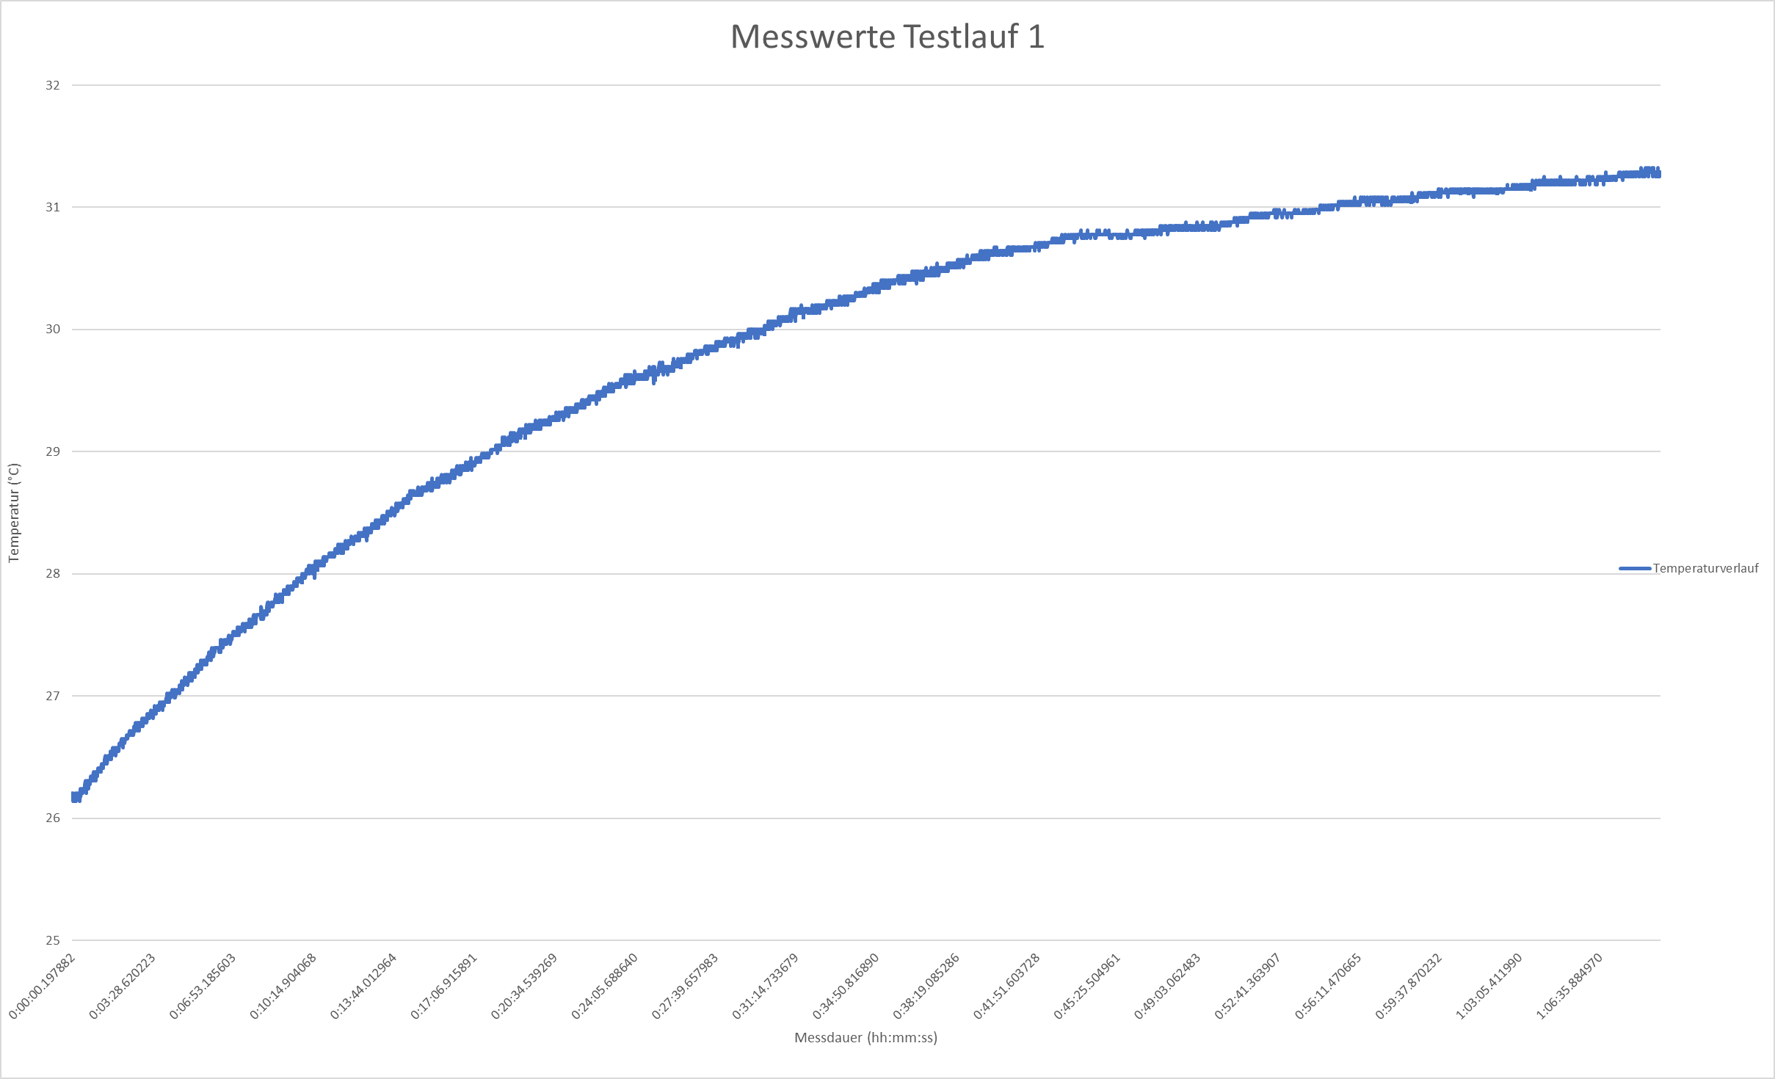
Anhang: Messwerte Testlauf 1
k-Wert Messsystem 22.12.2021– Andreas Schmidt, Stefan Steirer und Wolfgang Weingraber

